Slide 1
Sistemas Operativos
Cursada 2022
Comisión S21 S22

Slide 2
Memoria
Habíamos hablado de MFT y MVT
Tenían problemas de Fragmentación
Apareció la paginación de Memoria
En la paginación todo el proceso del usuario era divido en partes iguales llamadas Paginas.
El usuario tenia alguna visión de como se iba a mapear la memoria?
Surgió otra corriente de pensamiento con respecto a la Administración de Memoria

Slide 3
Memoria (Segmentación)
Administración por Segmentación
En paginación no hay una división lógica del programa, sino que el proceso se divide en paginas de igual tamaño
En cambio en la segmentación se hace una división lógica del programa, como lo piensa el que lo esta escribiendo
Por lo tanto la Segmentación es un sistema de administración de memoria que tiene en cuenta la visión del usuario

Slide 4
Memoria (Segmentación)
El proceso también es dividido en muchas partes
Salvo que ahora no todas las divisiones del proceso son del mismo tamaño.
Cada una de esas partes se las llama segmentos, cada uno de estos son parte de la división lógica del programa.
A principios de la década del ‘70 se desarrollo el paradigma de programación estructurada, por lo tanto se empezó a usar el concepto de funciones y procedimientos.

Slide 5
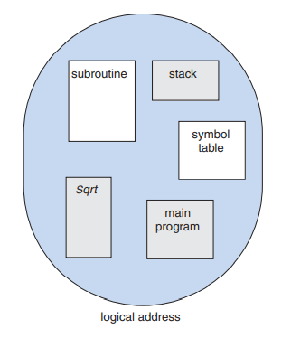
Memoria (Segmentación)
Nro de Segmento | Desplazamiento

Slide 6
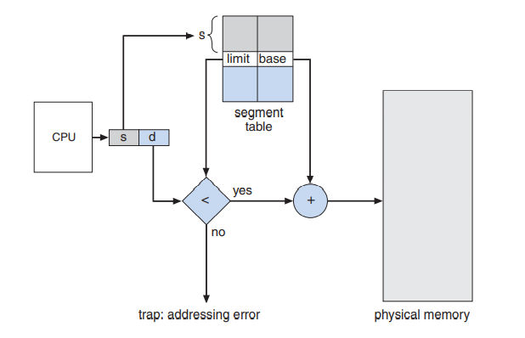
Memoria (Segmentación)
Ahora el compilador genera un numero de segmento dentro de lo que es la dirección lógica
Nro de Segmento | Desplazamiento

Slide 7
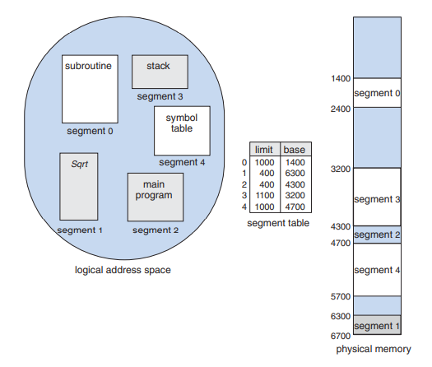
Memoria (Segmentación)

Slide 8
Memoria (Segmentación)
Con esta técnica vamos a tener un poco de fragmentación externa.
Suponemos que si programamos bien, las funciones y procedimiento deberían ser lo mas pequeño posible.
Esta técnica fue la que empezó a usar la empresa Intel, con la primera PC.
Las primeras implementaciones de segmentación tenían un problema de seguridad.
En las arquitectura de 16bits, esto funciono fenómeno.
Cuando pasamos a 32bits que problema podemos llegar a tener? Y porque?

Slide 9
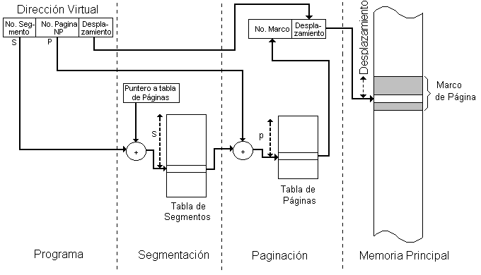
Memoria (Segmentación paginada)
Ahora a la dirección lógica se le aplica una mascara compuesta por:
Segmento | Pagina | Desplazamiento

Slide 10
Fin del Tema

